Slide 1
Toán lớp 6
Sách giáo khoa Cánh Diều

Slide 2
SỐ TỰ NHIÊN
?
Mỗi tập hợp sau có bao nhiêu phần tử ?
Tập hợp các bạn nhỏ
Tập hợp bông hoa
4
7

Slide 3
Bài 2
TẬP HỢP CÁC SỐ TỰ NHIÊN

Slide 4
NỘI DUNG BÀI HỌC
1
Tập hợp các số tự nhiên
2
Biểu diễn số tự nhiên
3
So sánh các số tự nhiên

Slide 5
1
TẬP HỢP CÁC SỐ TỰ NHIÊN

Slide 6
TẬP HỢP $ℕ$ VÀ TẬP HỢP $ℕ^{∗}$
Các số 0; 1; 2; 3; ... là các số tự nhiên
V
VÍ DỤ.
Tập hợp các số tự nhiên
lớn hơn 0 và nhỏ hơn 6
Tập hợp các số tự nhiên
$$ℕ$$
= {0; 1; 2; 3; ... }
A = {x $∈ℕ$ | 0 < x < 6}
A = {1; 2; 3; 4; 5}
Tập hợp các số tự nhiên khác 0
$$ℕ^{∗}$$
= {1; 2; 3, ... }
A = {x $∈ℕ^{∗}$ | x < 6}

Slide 7
TẬP HỢP $ℕ$ VÀ TẬP HỢP $ℕ^{∗}$
$$ℕ^{∗}$$
$$ℕ$$
?
Biểu diễn các tập hợp bằng cách chỉ ra tính chất đặc trưng của các phần tử trong tập hợp đó.
A
1
2
B = {0; 2; 4; 6; 8}
3
5
4

Slide 8
TẬP HỢP $ℕ$ VÀ TẬP HỢP $ℕ^{∗}$
$$ℕ^{∗}$$
$$ℕ$$
?
Biểu diễn các tập hợp bằng cách chỉ ra tính chất đặc trưng của các phần tử trong tập hợp đó.
A
1
2
3
B = {0; 2; 4; 6; 8}
5
4
A = {x $∈$ $ℕ^{∗}$ | x < 6}
A = {x $∈$ $ℕ^{∗}$ | x $≤$5}
A = {x $∈$ $ℕ$ | 0 < x < 6}

Slide 9
TẬP HỢP $ℕ$ VÀ TẬP HỢP $ℕ^{∗}$
$$ℕ^{∗}$$
$$ℕ$$
?
Biểu diễn các tập hợp bằng cách chỉ ra tính chất đặc trưng của các phần tử trong tập hợp đó.
B = {0; 2; 4; 6; 8}
B = {x $∈ℕ$ | x là số chẵn, x nhỏ hơn 9}
B = {x $∈ℕ^{∗}$ | x là số chẵn, x nhỏ hơn 10}

Slide 10
TẬP HỢP $ℕ$ VÀ TẬP HỢP $ℕ^{∗}$
$$ℕ^{∗}$$
$$ℕ$$
?
Phát biểu nào sau đây là đúng?
a) Nếu x $∈ℕ$ thì x $∈ℕ^{∗}$.
b) Nếu x $∈ℕ^{∗}$ thì x $∈ℕ$.

Slide 11
TẬP HỢP $ℕ$ VÀ TẬP HỢP $ℕ^{∗}$
$$ℕ^{∗}$$
$$ℕ$$
?
Phát biểu nào sau đây là đúng?
a) Nếu x $∈ℕ$ thì x $∈ℕ^{∗}$.
b) Nếu x $∈ℕ^{∗}$ thì x $∈ℕ$.

Slide 12
CÁCH ĐỌC VÀ VIẾT SỐ TỰ NHIÊN
1 025 353 469
Vị trí mỗi chữ số trong dãy là một hàng
... triệu – trăm nghìn – chục nghìn – nghìn – trăm – chục - đơn vị
10 đơn vị ở một hàng bằng 1 đơn vị hàng liền trước
10 chục = 1 trăm; 10 trăm = 1 nghìn

Slide 13
CÁCH ĐỌC VÀ VIẾT SỐ TỰ NHIÊN
V
VÍ DỤ.
1 025 353 469
Lớp
Tỉ
Triệu
Nghìn
Đơn vị
Hàng
Trăm
tỉ
Chục
tỉ
Trăm
triệu
Chục
triệu
Trăm nghìn
Chục nghìn
Đơn
vị
Tỉ
Triệu
Nghìn
Trăm
Chục
Chữ số
0
0
1
0
2
5
3
5
3
4
6
9
“
Một tỉ, không trăm hai mươi năm triệu, ba trăm năm mươi ba nghìn, bốn trăm sáu mươi chín

Slide 14
CÁCH ĐỌC VÀ VIẾT SỐ TỰ NHIÊN
Khi viết các số tự nhiên có từ bốn chữ số trở lên, người ta thường viết tách riêng từng nhóm ba chữ số kể từ phải sang trái cho dễ đọc.

Slide 15
CÁCH ĐỌC VÀ VIẾT SỐ TỰ NHIÊN
?
a) Đọc số sau: 541 917 836 125.
Năm trăm bốn mươi mốt tỉ chín trăm mười bảy triệu tám trăm ba mươi sáu nghìn một trăm hai mươi lăm.
b) Viết số sau: Một trăm hai mươi tỉ ba trăm linh sáu triệu bốn trăm nghìn không trăm mười bảy.
120 306 400 017.

Slide 16
CÁCH ĐỌC VÀ VIẾT SỐ TỰ NHIÊN
?
Đọc các số sau:
a) 71 219 367.
b) 1 153 692 305.
a) Bảy mươi mốt triệu hai trăm mười chín nghìn ba trăm sáu mươi bảy.
b) Một tỉ một trăm năm mươi ba triệu sáu trăm chín mươi hai nghìn ba trăm linh năm.

Slide 17
CÁCH ĐỌC VÀ VIẾT SỐ TỰ NHIÊN
?
Viết số sau:
Ba tỉ hai trăm năm mươi chín triệu sáu trăm ba mươi ba nghìn hai trăm mười bảy.
3 259 633 217.

Slide 18
2
BIỂU DIỄN SỐ TỰ NHIÊN

Slide 19
BIỂU DIỄN SỐ TỰ NHIÊN TRÊN TIA SỐ
$$ℕ$$
$$ℕ^{∗}$$
Các số tự nhiên được biểu diễn trên tia số.
0
1
2
3
4
5
6
7
8
Mỗi số tự nhiên ứng với một điểm trên tia số.

Slide 20
CẤU TẠO THẬP PHÂN CỦA SỐ TỰ NHIÊN
$$ℕ$$
$$ℕ^{∗}$$
Cấu tạo thập phân: cd
số tự nhiên có hai chữ số
c $≠$ 0
Trăm nghìn
Chục nghìn
Đơn
vị
cd = (c $×$ 10) $+$ d
Hàng
Nghìn
Trăm
Chục
Chữ số
c
d

Slide 21
CẤU TẠO THẬP PHÂN CỦA SỐ TỰ NHIÊN
$$ℕ$$
$$ℕ^{∗}$$
Cấu tạo thập phân: bcd
số tự nhiên có ba chữ số
b $≠$ 0
Trăm nghìn
Chục nghìn
Đơn
vị
cd = (c $×$ 10) $+$ d
Hàng
Nghìn
Trăm
Chục
bcd = (b $×$ 100) $+$ (c $×$ 10) $+$ d
Chữ số
b
c
d

Slide 22
CẤU TẠO THẬP PHÂN CỦA SỐ TỰ NHIÊN
$$ℕ$$
$$ℕ^{∗}$$
Cấu tạo thập phân: bcd
số tự nhiên có ba chữ số
cd = (c $×$ 10) $+$ d
Trăm nghìn
Chục nghìn
Đơn
vị
Hàng
Nghìn
Trăm
Chục
bcd = (b $×$ 100) $+$ (c $×$ 10) $+$ d
Chữ số
7
2
8
V
Ví dụ.
728 = (7$×$100) $+$ (2 $×$ 10) $+$ 8

Slide 23
CẤU TẠO THẬP PHÂN CỦA SỐ TỰ NHIÊN
$$ℕ$$
$$ℕ^{∗}$$
Cấu tạo thập phân:
Trăm nghìn
Chục nghìn
Đơn
vị
Hàng
Nghìn
Trăm
Chục
728 = (7$×$100) $+$ (2 $×$ 10) $+$ 8
Chữ số
7
2
8
Giá trị các chữ số của một số tự nhiên:
728
Giá trị chữ số 7 là
Giá trị chữ số 2 là
Giá trị chữ số 8 là

Slide 24
CẤU TẠO THẬP PHÂN CỦA SỐ TỰ NHIÊN
$$ℕ$$
$$ℕ^{∗}$$
Cấu tạo thập phân:
728 = (7$×$100) $+$ (2 $×$ 10) $+$ 8
= 700 $+$ 20 $+$ 8
Giá trị các chữ số của một số tự nhiên:
728
Đơn
vị
Giá trị chữ số 7 là:
700
Hàng
Trăm
Chục
Giá trị chữ số 2 là:
20
Chữ số
7
2
8
Giá trị chữ số 8 là:
8
Mỗi số tự nhiên viết trong hệ thập phân đều biểu diễn được thành tổng giá trị các chữ số của nó.

Slide 25
CẤU TẠO THẬP PHÂN CỦA SỐ TỰ NHIÊN
$$ℕ$$
$$ℕ^{∗}$$
Số tự nhiên được viết trong hệ thập phân bởi một, hai hay nhiều chữ số. Các chữ số được dùng là 0, 1, 2, 3, 4, 5, 6, 7, 8, 9. Khi một số gồm hai chữ số trở lên thì chữ số đầu tiên ( tính từ trái sang phải) khác 0.
Trong cách viết một số tự nhiên có nhiều chữ số, mỗi chữ số ở những vị trí khác nhau có giá trị khác nhau.

Slide 26
CẤU TẠO THẬP PHÂN CỦA SỐ TỰ NHIÊN
$$ℕ$$
$$ℕ^{∗}$$
?
Viết số 30792 thành tổng giá trị các chữ số của nó.
30792 = 3 $×$ 10000
$+$ 7 $×$ 100
$+$ 9 $×$ 10 $+$ 2
?
Giá trị chữ số 7 trong số tự nhiên 30792 là
700
Chục nghìn
Đơn
vị
Hàng
Nghìn
Trăm
Chục
Chữ số
3
0
7
9
2

Slide 27
CẤU TẠO THẬP PHÂN CỦA SỐ TỰ NHIÊN
$$ℕ$$
$$ℕ^{∗}$$
?
Viết mỗi số sau thành tổng giá trị các chữ số của nó.
ab0, a0c, a001 (a $≠$ 0)
ab0 = a$×$100 + b$×$10 ;
a0c = a$×$100 + c ;
a001 = a$×$1000 + 1 .

Slide 28
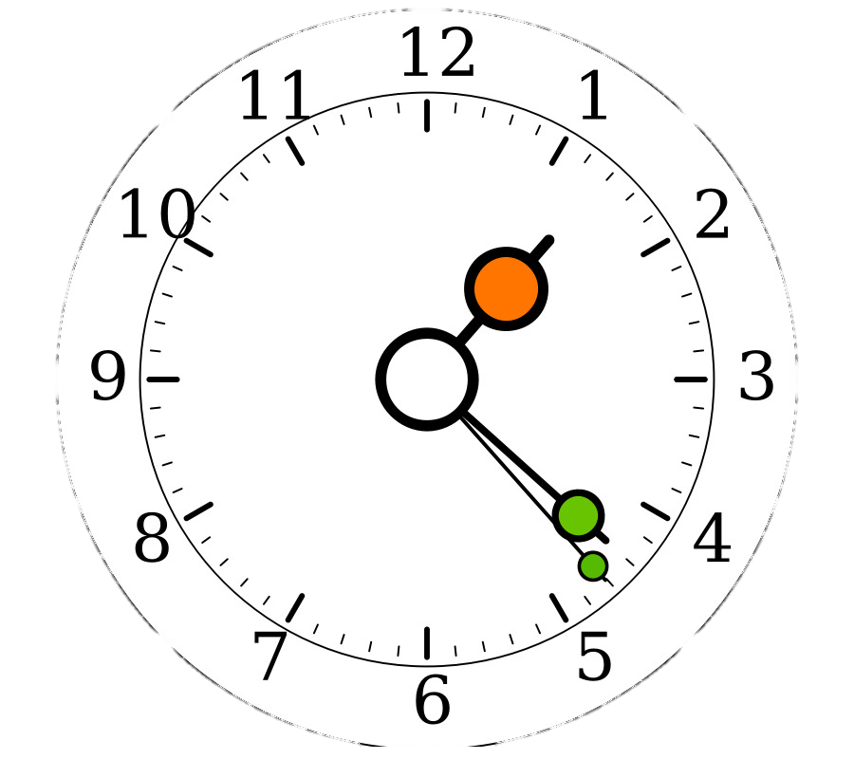

Slide 29
SỐ LA MÃ
I
V
X
Chữ số
I
V
X
Chữ số La Mã
ba kí tự
Hệ thập phân
1
5
10
Số La Mã tương ứng với số thập phân từ 1 đến 10
Số La Mã
I
II
III
IV
V
VI
VII
VIII
IX
X
(1)
Hệ thập phân
1
2
3
4
5
6
7
8
9
10

Slide 30
SỐ LA MÃ
?
Đồng hồ chỉ mấy giờ?
5 giờ 15 phút
17 giờ 15 phút

Slide 31
SỐ LA MÃ
Số La Mã tương ứng với số thập phân từ 1 đến 10
Số La Mã
I
II
III
IV
V
VI
VII
VIII
IX
X
(1)
Hệ thập phân
1
2
3
4
5
6
7
8
9
10
Số La Mã tương ứng với số thập phân từ 11 đến 20
thêm bên trái mỗi số ở (1) một kí tự
X
(thêm 10 đơn vị)
V
Ví dụ 1.
XVIII
: 18
Số La Mã tương ứng với số thập phân từ 21 đến 30
X
V
Ví dụ 2.
XXVIII
: 28
thêm bên trái mỗi số ở (1) hai kí tự
(thêm 20 đơn vị)
(8 + 20)

Slide 32
SỐ LA MÃ
?
Đọc các số La Mã sau:
XVI, XVIII, XXII, XXVI, XXVIII.
XVI đọc là : mười sáu ;
XXVI đọc là: hai mươi sáu;
XVIII đọc là: mười tám ;
XXVIII đọc là: hai mươi tám.
XXII đọc là: hai mươi hai;

Slide 33
SỐ LA MÃ
?
Viết các số sau bằng số La Mã:
12; 15; 17; 24; 25; 29.
12 viết là: XII ;
24 viết là: XXIV;
15 viết là: XV ;
25 viết là: XXV ;
17 viết là: XVII;
29 viết là: XXIX .

Slide 34
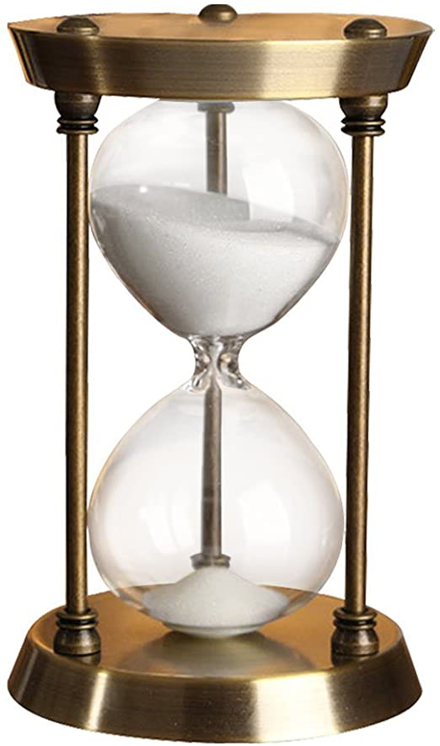
SỐ LA MÃ
?
Thế kỉ tương ứng với thế kỉ
XXI
21
XXI
Thế kỉ tính từ năm 2001 đến năm 2100 (100 năm).

Slide 35
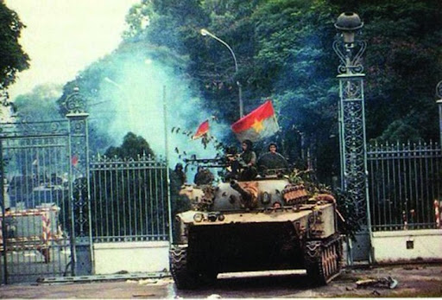
SỐ LA MÃ
Ngày 3O/4 năm 1975 là ngày giải phóng miền Nam thống nhất đất nước.
Năm 1975 thuộc thế kỉ
?
XX

Slide 36
3
SO SÁNH CÁC SỐ TỰ NHIÊN

Slide 37
SO SÁNH CÁC SỐ TỰ NHIÊN
?
Sắp xếp các số tự nhiên sau theo thứ tự tăng dần.
1
5
0
6
2

Slide 38
SO SÁNH CÁC SỐ TỰ NHIÊN
?
Sắp xếp các số tự nhiên sau theo thứ tự tăng dần.
0
1
2
5
6
1 < 2
6 > 5
Nhỏ hơn
Lớn hơn

Slide 39
SO SÁNH CÁC SỐ TỰ NHIÊN
Trong hai số tự nhiên khác nhau, có một số nhỏ hơn số kia.
Nếu số a nhỏ hơn số b ta viết a < b hay b > a.
V
Ví dụ.
1 < 2
2 < 5
1 < 5

Slide 40
SO SÁNH CÁC SỐ TỰ NHIÊN
Trong hai số tự nhiên khác nhau, có một số nhỏ hơn số kia.
Nếu số a nhỏ hơn số b ta viết a < b hay b > a.
Nhận xét:
Nếu a < b và b < c thì
a < c.

Slide 41
SO SÁNH CÁC SỐ TỰ NHIÊN
?
So sánh:
?
Trong hai số tự nhiên, số nào có nhiều chữ số hơn thì số đó lớn hơn.
9 997
10 000 ;
189 068
?
189 057.

Slide 42
SO SÁNH CÁC SỐ TỰ NHIÊN
?
So sánh:
<
Trong hai số tự nhiên, số nào có nhiều chữ số hơn thì số đó lớn hơn.
9 997
10 000 ;
?
Lần lượt so sánh từng cặp chữ số cùng một hàng(từ trái qua phải), tới khi xuất hiện cặp chữ số đầu tiên khác nhau.
189 068
189 057.

Slide 43
SO SÁNH CÁC SỐ TỰ NHIÊN
?
So sánh:
<
Trong hai số tự nhiên, số nào có nhiều chữ số hơn thì số đó lớn hơn.
9 997
10 000 ;
?
Lần lượt so sánh từng cặp chữ số cùng một hàng(từ trái qua phải), tới khi xuất hiện cặp chữ số đầu tiên khác nhau.
189 068
189 057.

Slide 44
SO SÁNH CÁC SỐ TỰ NHIÊN
?
So sánh:
<
Trong hai số tự nhiên, số nào có nhiều chữ số hơn thì số đó lớn hơn.
9 997
10 000 ;
?
Lần lượt so sánh từng cặp chữ số cùng một hàng(từ trái qua phải), tới khi xuất hiện cặp chữ số đầu tiên khác nhau.
189 068
189 057.

Slide 45
SO SÁNH CÁC SỐ TỰ NHIÊN
?
So sánh:
<
Trong hai số tự nhiên, số nào có nhiều chữ số hơn thì số đó lớn hơn.
9 997
10 000 ;
?
Lần lượt so sánh từng cặp chữ số cùng một hàng(từ trái qua phải), tới khi xuất hiện cặp chữ số đầu tiên khác nhau.
189 068
189 057.

Slide 46
SO SÁNH CÁC SỐ TỰ NHIÊN
?
So sánh:
<
Trong hai số tự nhiên, số nào có nhiều chữ số hơn thì số đó lớn hơn.
9 997
10 000 ;
?
Lần lượt so sánh từng cặp chữ số cùng một hàng(từ trái qua phải), tới khi xuất hiện cặp chữ số đầu tiên khác nhau.
189 068
189 057.

Slide 47
SO SÁNH CÁC SỐ TỰ NHIÊN
?
So sánh:
<
Trong hai số tự nhiên, số nào có nhiều chữ số hơn thì số đó lớn hơn.
9 997
10 000 ;
?
Lần lượt so sánh từng cặp chữ số cùng một hàng(từ trái qua phải), tới khi xuất hiện cặp chữ số đầu tiên khác nhau.
189 068
189 057.
Vì 6 > 5
Số nào chứa chữ số lớn hơn thì lớn hơn.

Slide 48
SO SÁNH CÁC SỐ TỰ NHIÊN
?
So sánh:
<
Trong hai số tự nhiên, số nào có nhiều chữ số hơn thì số đó lớn hơn.
9 997
10 000 ;
>
Lần lượt so sánh từng cặp chữ số cùng một hàng(từ trái qua phải), tới khi xuất hiện cặp chữ số đầu tiên khác nhau.
189 068
189 057.
Vì 6 > 5
Số nào chứa chữ số lớn hơn thì lớn hơn.

Slide 49
SO SÁNH CÁC SỐ TỰ NHIÊN
Trong hai số tự nhiên, số nào có nhiều chữ số hơn thì số đó lớn hơn.
1 185 > 855
Với hai số tự nhiên có cùng số chữ số:
+ Lần lượt so sánh từng cặp chữ số cùng một hàng (từ trái qua phải), tới khi xuất hiện cặp chữ số đầu tiên khác nhau.
+ Ở cặp chữ số đó, chữ số nào lớn hơn thì số tự nhiên chứa chữ số đó lớn hơn.
1 105 < 1 124

Slide 50
SO SÁNH CÁC SỐ TỰ NHIÊN
Trong hai số tự nhiên, số nào có nhiều chữ số hơn thì số đó lớn hơn.
Với hai số tự nhiên có cùng số chữ số:
+ Lần lượt so sánh từng cặp chữ số cùng một hàng (từ trái qua phải), tới khi xuất hiện cặp chữ số đầu tiên khác nhau.
+ Ở cặp chữ số đó, chữ số nào lớn hơn thì số tự nhiên chứa chữ số đó lớn hơn.
?
So sánh:
10 009 997
?
9 186 997;
35 119 567
?
35 191 627.

Slide 51
SO SÁNH CÁC SỐ TỰ NHIÊN
Trong hai số tự nhiên, số nào có nhiều chữ số hơn thì số đó lớn hơn.
Với hai số tự nhiên có cùng số chữ số:
+ Lần lượt so sánh từng cặp chữ số cùng một hàng (từ trái qua phải), tới khi xuất hiện cặp chữ số đầu tiên khác nhau.
+ Ở cặp chữ số đó, chữ số nào lớn hơn thì số tự nhiên chứa chữ số đó lớn hơn.
?
So sánh:
10 009 997
>
9 186 997;
35 119 567
?
35 191 627.

Slide 52
SO SÁNH CÁC SỐ TỰ NHIÊN
Trong hai số tự nhiên, số nào có nhiều chữ số hơn thì số đó lớn hơn.
Với hai số tự nhiên có cùng số chữ số:
+ Lần lượt so sánh từng cặp chữ số cùng một hàng (từ trái qua phải), tới khi xuất hiện cặp chữ số đầu tiên khác nhau.
+ Ở cặp chữ số đó, chữ số nào lớn hơn thì số tự nhiên chứa chữ số đó lớn hơn.
?
So sánh:
10 009 997
>
9 186 997;
35 119 567
?
35 191 627.

Slide 53
SO SÁNH CÁC SỐ TỰ NHIÊN
Trong hai số tự nhiên, số nào có nhiều chữ số hơn thì số đó lớn hơn.
Với hai số tự nhiên có cùng số chữ số:
+ Lần lượt so sánh từng cặp chữ số cùng một hàng (từ trái qua phải), tới khi xuất hiện cặp chữ số đầu tiên khác nhau.
+ Ở cặp chữ số đó, chữ số nào lớn hơn thì số tự nhiên chứa chữ số đó lớn hơn.
?
So sánh:
10 009 997
>
9 186 997;
35 119 567
<
35 191 627.

Slide 54
SO SÁNH CÁC SỐ TỰ NHIÊN
?
Viết các số sau theo thứ tự tăng dần:
12 059 369, 9 909 820, 12 058 967, 12 059 305.
Vì số 9 909 820 là số có bảy chữ số còn ba số còn lại là các số có tám chữ số nên ta so sánh các số còn lại ta được:
12 058 967 < 12 059 305 < 12 059 369
Khi đó ta có: 9 909 820 < 12 058 967 < 12 059 305 < 12 059 369
Vậy sắp xếp các số đã cho theo thứ tự tăng dần là:
9 909 820; 12 058 967; 12 059 305; 12 059 369.

Slide 55
SO SÁNH CÁC SỐ TỰ NHIÊN
Lưu ý:
Với số tự nhiên a cho trước:
Ta viết x$≤$ a để chỉ x $<$ a hoặc x $=$ a.
Ta viết x $≥$ a để chỉ x $>$ a hoặc x $=$ a.

Slide 56
SO SÁNH CÁC SỐ TỰ NHIÊN
?
Viết tập hợp các số tự nhiên x thỏa mãn điều kiện sau:
a) x $≤$ 6;
Gọi A là tập hợp các số tự nhiên x thỏa mãn x ≤ 6.
Khi đó, tập A gồm các số: 0; 1; 2; 3; 4; 5; 6 nên ta viết tập hợp A là:
A = {0; 1; 2; 3; 4; 5; 6}.
b) 35 $≤$ x $≤$ 39.
Gọi B là tập hợp các số tự nhiên x thỏa mãn 35 ≤ x ≤ 39 .
Khi đó ta có B gồm các số: 35; 36; 37; 38; 39.
Nên ta viết tập hợp B là:
B = {35; 36; 37; 38; 39}.

Slide 57
SO SÁNH CÁC SỐ TỰ NHIÊN
?
Tìm chữ số thích hợp ở dấu * sao cho:
3 369 $<$ 3 3*9 $<$ 3 389 .
Ta có số cần điền ở vị trí * là chữ số hàng chục của số 3 3*9 nên * phải là số tự nhiên thỏa mãn 0 $≤$ * $≤$ 9. (1)
Mà 3 369 $<$ 3 3*9 $<$ 3 389 với các số 3 369; 3 3*9; 3 389 đều là các số có bốn chữ số với các chữ số hàng nghìn, hàng trăm và hàng đơn vị giống nhau nên ta chỉ so sánh các chữ số hàng chục.
Khi đó ta có: 6 $<$ * $<$ 8. (2)
Từ (1) và (2) suy ra * phải là số 7.

Slide 58
TỔNG KẾT
Các số 0; 1; 2; 3; ... là các số tự nhiên.
$$ℕ$$
= {0; 1; 2; 3; ... }.
Tập hợp các số tự nhiên là
Tập hợp các số tự nhiên khác 0 là
$$ℕ^{∗}$$
= {1; 2; 3, ... }.
Các số tự nhiên được biểu diễn trên tia số. Mỗi số tự nhiên ứng với một điểm trên tia số.
0
1
2
3
4
5
6
7
8

Slide 59
TỔNG KẾT
Số tự nhiên được viết trong hệ thập phân bởi một, hai hay nhiều chữ số.
Các chữ số được dùng là 0, 1, 2, 3, 4, 5, 6, 7, 8, 9. Khi một số gồm hai chữ số trở lên thì chữ số đầu tiên ( tính từ trái sang phải) khác 0.
Trong cách viết một số tự nhiên có nhiều chữ số, mỗi chữ số ở những vị trí khác nhau có giá trị khác nhau.

Slide 60
TỔNG KẾT
Cách so sánh các số tự nhiên
Trong hai số tự nhiên, số nào có nhiều chữ số hơn thì số đó lớn hơn.
Với hai số tự nhiên có cùng số chữ số:
+ Lần lượt so sánh từng cặp chữ số cùng một hàng (từ trái qua phải), tới khi xuất hiện cặp chữ số đầu tiên khác nhau.
+ Ở cặp chữ số đó, chữ số nào lớn hơn thì số tự nhiên chứa chữ số đó lớn hơn.

Slide 61
Cảm ơn sự theo dõi của các em
Hẹn gặp lại các em trong bài học tiếp theo!

